Slide 1


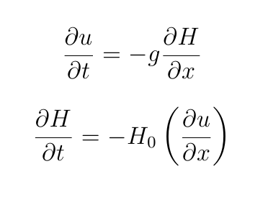
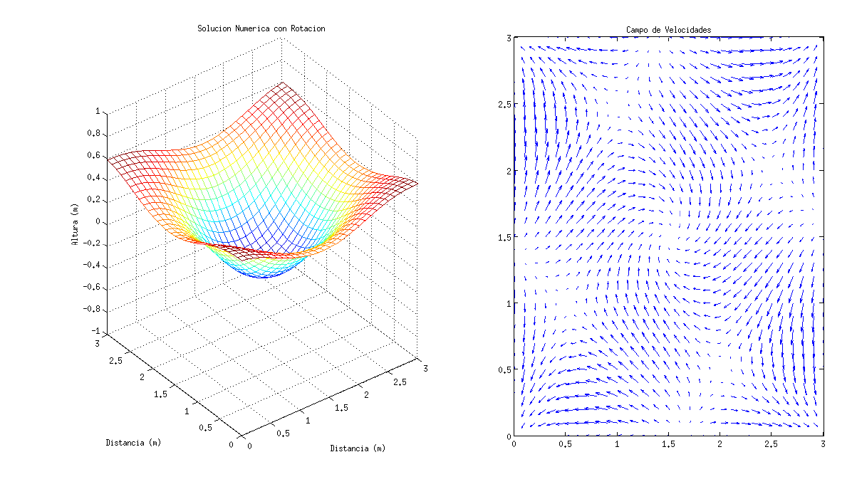
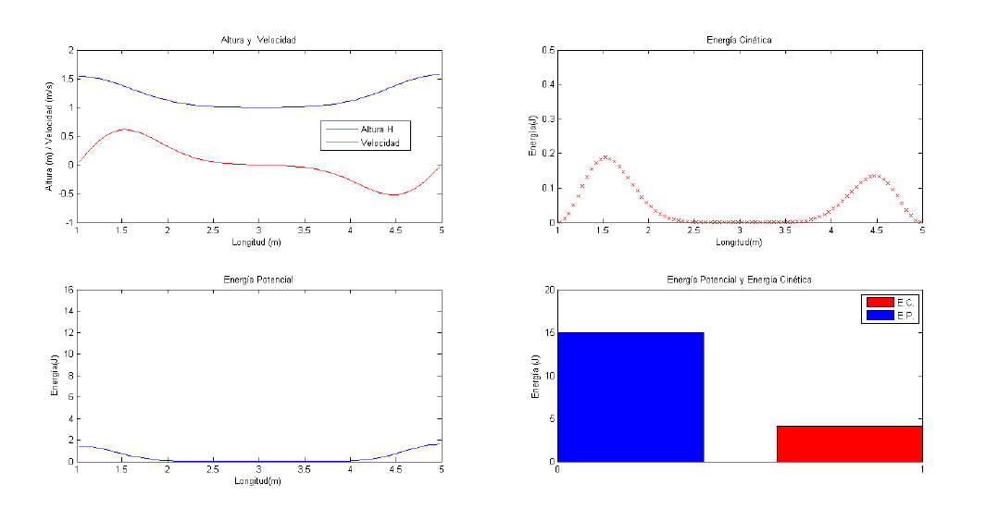
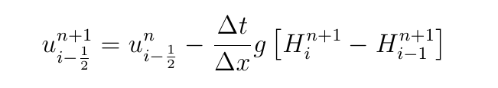
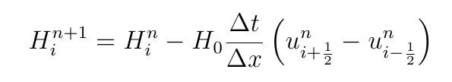
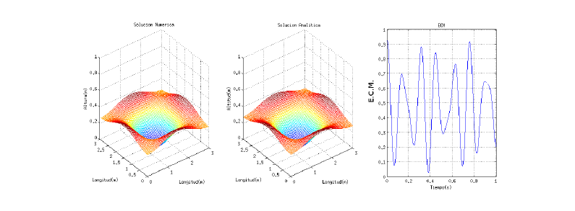
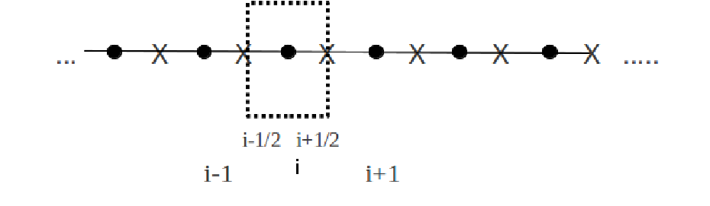
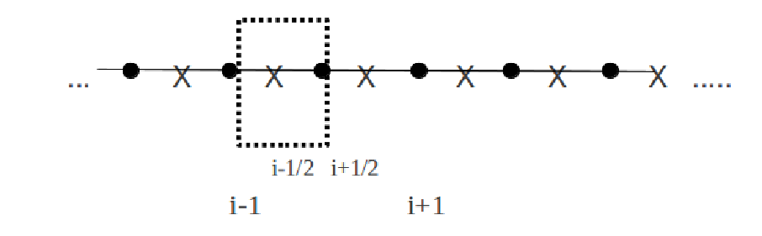
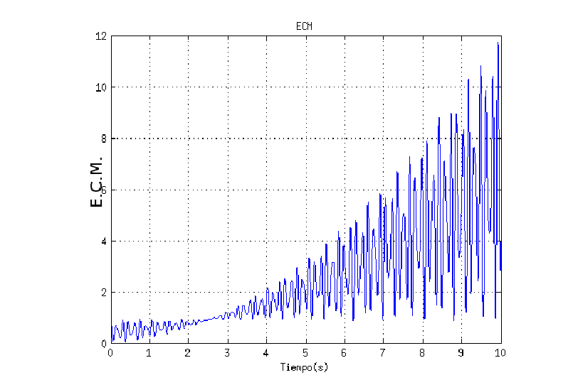
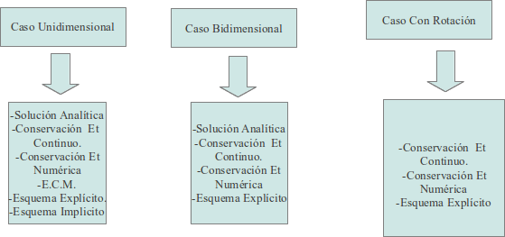
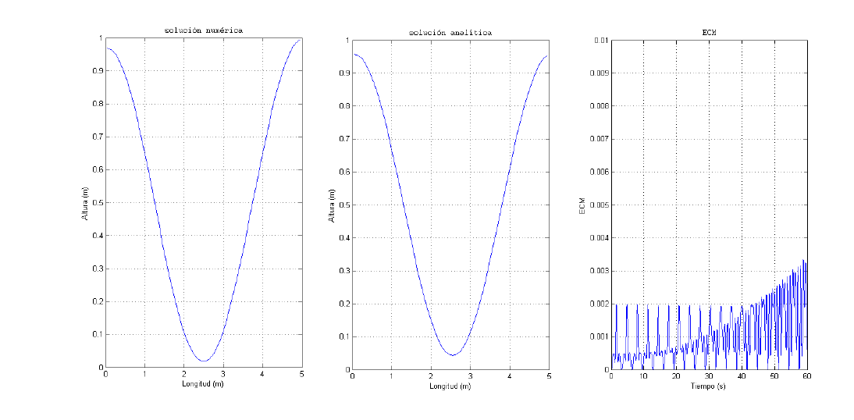
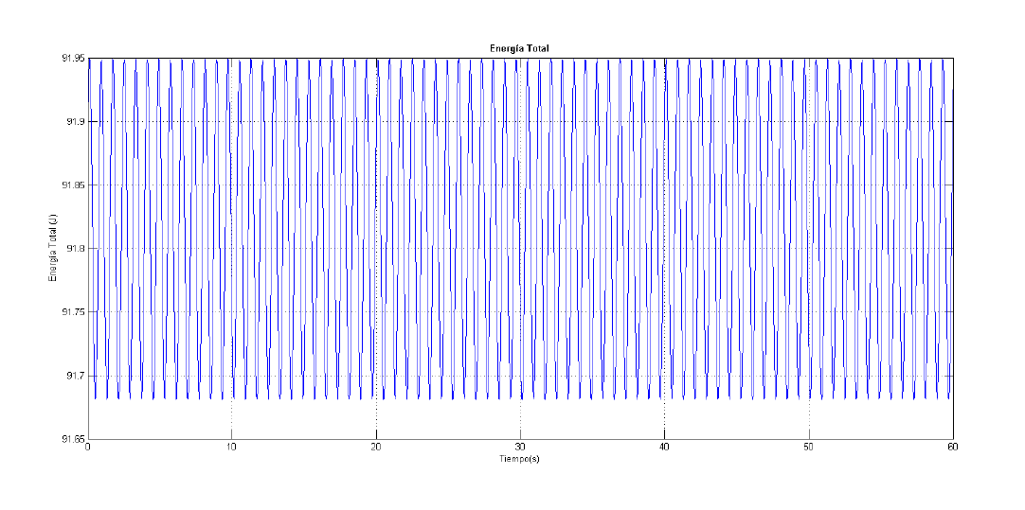
Generación de Modelos Numéricos de Aguas Someras como apoyo a la docencia en dinámica de Fluidos Geofísicos utilizando esquemas Explícitos e Implícitos usando programación en paralelo
Dr.Arturo Ignacio Quintanar Isaías*, arturo.quintanar@gmail.com, Benjamin Jairo Dominguez Olvera*, benjamin.jairo@ciencias.unam.mx; Ivonne Leonor Medina*, ivonneleonor1@gmail.com; Oscar Rodriguez Trujillo**;
UNAM,Centro de Ciencias de la Atmósfera*,No Aplica**.
Introducción
Sistema de ecuaciones de Aguas Someras
Conservación de la energía
Actualmente los métodos numéricos representan una herramienta cada vez más poderosa para responder preguntas fundamentales en las áreas afines
a la dinámica de fluidos. Las ecuaciones diferenciales parciales que gobiernan el movimiento en un fluido son notoriamente difíciles de resolver en términos
de soluciones analíticas con las herramientas del análisis matemático moderno. De atl forma que se vuelve necesario discretizarlas para traducirlas al lenguaje computacional. Sin embargo para que este proceso de discretización sea efectivo y preserve la información contenida en el sistema de ecuaciones original, es importante
que los métodos de discretización preserven el mayor número posible de invariantes conocidos del sistema, como por ejemplo la energía. Además de preservar las características del sistema original debe de ser un proceso computacionalmente eficiente. Un ejemplo del desarrollo actual en esta área es el uso de códigos paralelizados con plataforma computacionales basadas en tarjetas gráfica (GPU). Esta nueva
arquitectura computacional permite acelerar significativamente el cómputo de problemas complejos utilizando tarjetas gráficas que pueden llegar a tener varios miles de procesos trabajando en paralelo.
Ecuaciónes Lineales Unidimensionales:
Graficamos la solución para la altura (Azul) y la solución para la velocidad (Rojo), (Cuadrante I) y graficamos la energía cinética (Rojo, Cuadrante II) y la energía potencial (Cuadrante III), y finalmente el intercambio de energía cinética y potencial (Cuadrante IV) (Figura 7).
Graficamos la solución para la altura y el campo de velocidades en el caso con rotación.
Fig. 2
Discretización
Para hacer la discretización del sistema de la Figura 2 (Fig. 2). Se ocupó una diferencia centrada en el espacio (C.D.) y una diferencia hacia adelante en el tiempo (F.D.).
En el caso unidimensional utilizando un esquema implicito (escrito en lenguaje CUDA) para la velocidad y explicito para la altura (IMVEH) el cual es incondicionalmente estable para la velocidad, obtuvimos lo siguiente:
Fig. 7
Caso Bidimensional
Fig. 3
Comparación de la solución analítica y numérica. Error cuadrático medio (E.C.M.).
Malla C.
Calculamos la ecuación de Continuidad en los centros de los puntos negros(Fig. 4).
Conclusiones
Dada una cierta resolucion espacial (dx= , L= )comparamos los tiempos de cálculo
Para el caso unidimensional implicito (programado en paralelo) y explicito (programado en MATLAB) pra un mismo numero de iteraciones en tiempo(iteraciones=).
Objetivos y Procedimiento
El presente trabajo pretende ofrecer una introducción didáctica a la discretización de ecuaciones y a la elaboración del código de las ecuaciones, de tal forma que los alumnos puedan dicretizar, programar y validar sus propios modelos. El objetivo general de este trabajo de tesis es el desarrollo de código numérico para resolver
problemas de dinámica de fluidos geofísicos para ser utilizados como herramientas didácticas en
los cursos de la licenciatura de Física y Ciencias de la Tierra. El objetivo particular es la
discretizacion de las ecuaciones de aguas someras linearizadas usando la técnica de diferencias
finitas y un esquema explicito.
La ecución de momento se calcula en los centros de las cruces.
Fig. 4
Para un tiempo de 10 seg. Graficamos el E.C.M.
Fig. 5
Resultados.
Comparación de la solución analítica y numérica. Error cuadrático medio (E.C.M.).
Graficamos la energía en el caso unidimensional.
Contact information
Fig. 6
PosterPresentations.com a Canterbury Media Services, Inc. company
2117 Fourth Street, Studio C Berkeley, California 94710 | T: 510.649.3001 F: 510.649.0331 TF: 1.866.649.3004 E: production@cp-digital.com
Fig. 1
Fig. 6

